Slide 1
HTTP

Slide 2
O protocolo HTTP
Você entenderá:
●
O que é e como funciona o protocolo HTTP.
●
Quais são as partes de um pedido HTTP.
●
Quais são as partes de um a resposta HTTP.

Slide 3
O que é o protocolo HTTP?
●
Hyper Text Transfer Protocol é o protocolo usado na World Wide Web para a distribuição e recuperação de informação.
A troca de informações entre um browser e um servidor Web é toda feita através desse protocolo, que foi criado especificamente para a World Wide
Web.

Slide 4
O protocolo HTTP
O HTTP define uma forma de conversação no estilo pedido-resposta entre um cliente (o browser) e um servidor (o servidor Web).
●
Toda a conversação se dá no formato ASCII (texto puro) através de um conjunto
●
de comandos simples baseados em palavras da língua inglesa.

Slide 5
Cliente HTTP
Os clientes de uma conexão HTTP são os browsers.
– Exemplo: Mozilla Firefox, Google Chrome

Slide 6
Cliente HTTP
Características gerais
Protocolo da camada de aplicação;
Funciona baseado na troca de requisição-
resposta;
Cabeçalho das mensagens é texto puro (não binário);
Não orientado a conexões;
Não guarda estado entre conexões distintas, isto é, cada conexão é nova para o servidor.

Slide 7
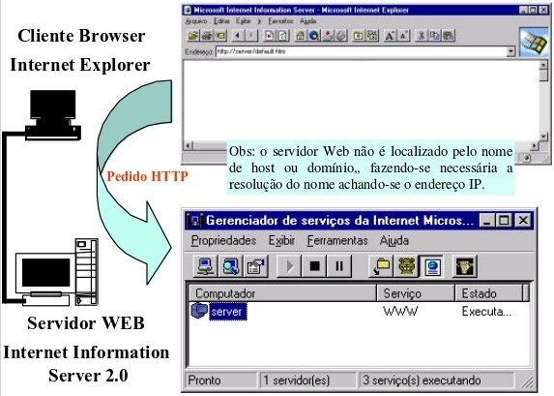

Slide 8
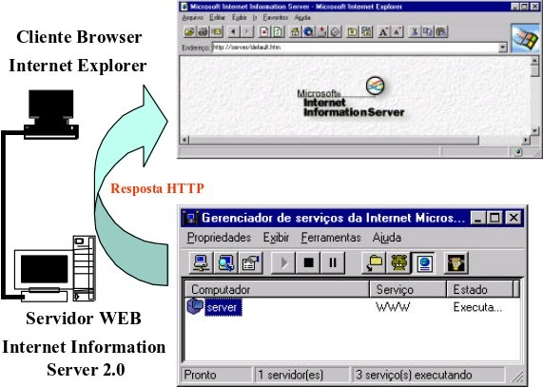

Slide 9
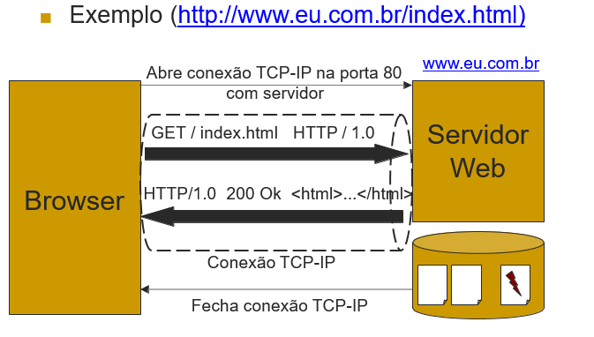
Características

Slide 10
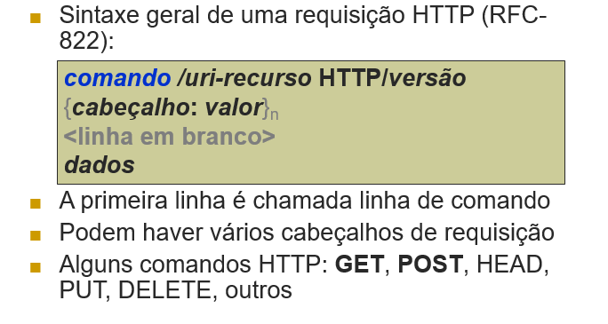
Pedido HTTP
Um exemplo de pedido HTTP (é totalmente transparente para o usuário do browser):
●

Slide 11
Pedido HTTP
Um pedido HTTP é composto de quatro partes básicas:
O método: ação a ser realizada.
A URI (Universal Resource Identifier ): a informação requisitada.
A versão do protocolo HTTP: A atual é a 2.0 e não espere uma versão mais nova tão cedo, não muda toda hora, mas há uma discussão para o HTTP 3 o que pode não mudar a API
Informações adicionais: informações complementares às demais.
●

Slide 12
Pedido HTTP - Método
●
O método definido será aplicado no objeto (a informação requisitada) definido pela URI.
A URI do recurso pode conter dados separados por '?‘
O Exemplo: /index.html?dado1=valor1&dado2=valor2

Slide 13
Pedido HTTP - Método
O método pode ser um entre vários tipos:
GET: retorna o objeto, ou seja, a informação requisitada.
HEAD: retorna somente informações sobre o objeto, como tamanho, data de criação, etc.
POST: envia informações para o servidor Web. Método utilizado por scripts.
●
–
–
–

Slide 14
Pedido HTTP - Método
●
O método | pode ser | um entre | vários
tipos: – PUT: envia | uma | cópia de | um
objeto/informação para ser armazenado num servidor Web.
– DELETE: apaga um objeto armazenado no servidor Web.

Slide 15
Pedido HTTP - URI
O tipo de URI utilizada pelo protocolo
HTTP é chamada de URL ( Uniform
Resourde Locator) e contém três partes:
A identificação do protocolo;
O endereço do computador servidor;
O documento requisitado (pode incluir subdiretórios ).

Slide 16
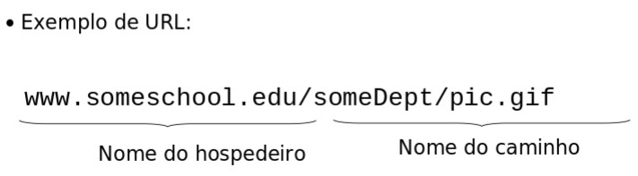
Pedido HTTP - URI

Slide 17
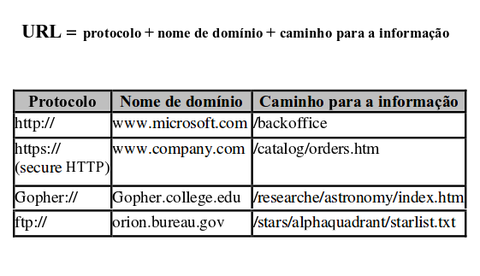
HTTP - URL

Slide 18
Pedido HTTP - Versão
Ao enviar o pedido HTTP, o browser informa ao servidor qual versão do protocolo HTTP ele suporta.
Enquanto a versão HTTP 2.0 é mais atual, muitos browsers e servidores Web ainda utilizam a versão 1.1.
●

Slide 19
Pedido HTTP Informações Adicionais
São maneiras do browser informar ao servidor Web algumas preferências definidas na configuração do browser como:
Tipo de documento aceitos.
Linguagem preferida para os documentos HTML que são retornados.
Set de caracteres suportados.
Etc.

Slide 20
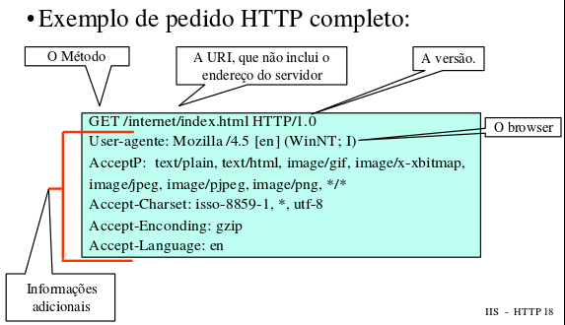
Pedido HTTP completo

Slide 21
Resposta HTTP
O servidor Web ao receber o pedido, processa-o de modo a determinar o que deverá ser feito. Em relação ao
●
pedido do slide anterior, Web deverá procurar
o servidor
o arquivo
index.html no diretório
internet e
retorna-lo ao browser.

Slide 22
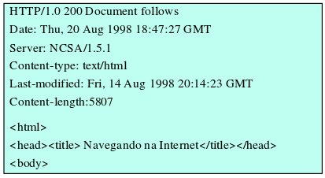
Resposta HTTP
●
Um exemplo de resposta HTTP (é totalmente transparente para o usuário do browser):

Slide 23
Resposta HTTP
Uma resposta HTTP é formada por três elementos:
●
Linha de status: indicando sucesso ou falha do pedido.
Descrição da informação: contida na resposta ( Metainformação /MIME).
A própria informação: que foi requisitada.

Slide 24
Resposta HTTP - Status
A linha de status traz as seguintes informações:
A versão do protocolo HTTP;
O código de status que define o resultado do pedido;
Uma pequena frase explicando o que significa o código.
●

Slide 25
Resposta HTTP - Status
Os principais códigos de status existentes:
200 (Document follows): pedido bem sucedido. A informação requisitada será retornada.
401 ( Unautorized ): a informação requisitada é de acesso restrito, sendo necessário se autenticar.
403 (Forbidden): acesso proibido.

Slide 26
Resposta HTTP - Status
●
Os principais códigos de status existentes:
404 (Not found): a informação requisitada não foi encontrada ou teve permissão de acesso negada. A primeira opção é muito freqüente na Internet e pode ocorrer por erro de digitação de uma URL.
500 (Server Error): erro no servidor Web. Comum quando da execução de scripts.

Slide 27
Resposta HTTP - Status
●
Os principais códigos de status existentes:
Códigos de status da resposta:
O 1xx: Mensagem de informação
O 2xx: Sucesso no atendimento à requisição
O 3xx: Redirecionamento para outro servidor/recurso
O 4xx: Erro no atendimento ao cliente
O 5xx: Erro do servidor Web

Slide 28
Resposta HTTP Descrição da Informação
Uma das partes mais importantes de uma resposta HTTP é a informação que define o tipo de documento que está sendo retornado ao browser, de modo que ele possa exibi-lo adequadamente.
Essa informação é codificada pelo tipo MIME (Multi Purpose Mail Extensions).
●
●

Slide 29
Resposta HTTP Descrição da Informação
Em outras palavras, o servidor Web, ao receber o pedido, procura o arquivo e checa a sua extensão (.html), realizando uma consulta em uma grande tabela de
●
tipos MIME que indica o código que deverá ser usado para cada extensão existente. No caso de arquivos .html/htm, o tipo MIME é o text/html.

Slide 30
Tipos de MIME
●
Alguns tipos MIME conhecidos:
text/plain - arquivo no formato texto (ASCII);
text/html – documento no formato HTML, o padrão para documentos Web;
application/zip - arquivo compactado;
image/gif - imagem codificada no formato GIF;
image/jpeg - imagem codificada no formato JPEG.

Slide 31
Outros tipos de informação sobre o arquivo que está sendo retornado: - Tamanho em bytes;
Resposta HTTP Descrição da Informação
●
Última data de atualização;
etc.

Slide 32
Resposta HTTP
A informação requisitada
A última parte de uma resposta HTTP é sempre a informação que foi requisitada, que pode ser um documento HTML, uma imagem GIF, etc.
●
Essa informação, independente do tipo, é sempre em formato ASCII (texto puro).
●

Slide 33
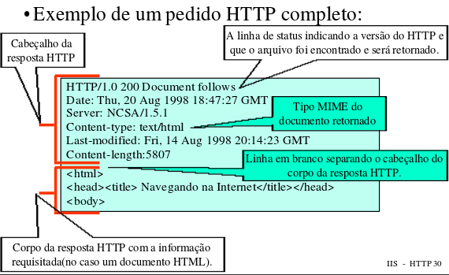
Resposta HTTP

